Slide 1
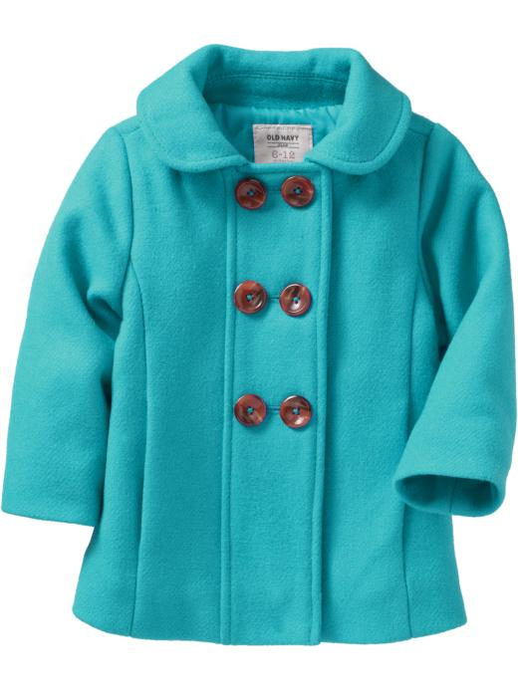
Просклонять существительные
земля пальто
И.п(что?)
Р.п(чего?)
Д.п.(чему?)
В.п.(что?)
Т.п. (чем?)
П.п (о чём?)
земля
пальто
земли
пальто
земле
пальто
землю
пальто
землёй
пальто
о земле
о пальто

Slide 2
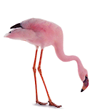
Тема :Понятие о несклоняемых именах
существительных.
Цель : Введение нового понятия –несклоняемые имена
существительные.
Развитие умений отличать склоняемые и несклоняемые
имена существительные.

Slide 3
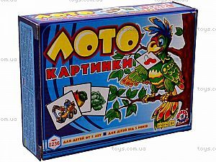
Несклоняемые имена существительные
Несклоняемыми называются имена существительные, которые имеют для всех падежей одну и ту же форму.
склоняемые | несклоняемые
облако
лото
молоко
пианино
сено
какао
Облако,
лото,
пианино,
какао,
молоко,
сено.

Slide 4
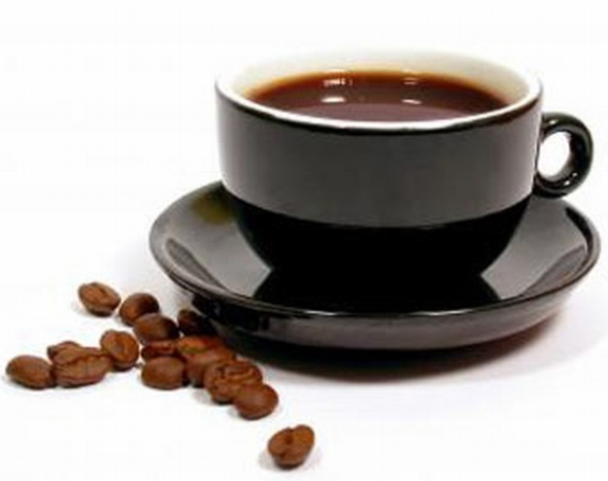
Выводы:
Несклоняемые имена существительные:
Имеют для всех падежей одну и ту же форму.
Не имеют окончания (всё слово-основа).
Падеж можно определить только в тексте.

Slide 5
Как-то рано по утру с другом сели мы в метру,
И поехали в метре фильм смотреть о кенгуре,
Вот сидим мы с ним в кине без пальта и без кашне…
А вернее – я и ты без кашна и без пальты.
Кенгура в кафу зашёл.
Занял там свободный стол.
И сидит за доминой с шимпанзой и какадой.
Вдруг огромный обезьян стал играть на фортепьян.
Тут и взрослый сняв пенсню, хохотал на всё киню. Интересное кино! Жаль, что кончилось оно!
В гардероб пора бежать – будут польта выдавать!

Slide 6
Как-то рано по утру с другом сели мы в метро,
И поехали в метро фильм смотреть о кенгуру,
Вот сидим мы с ним в кино без пальто и без кашне…
А вернее – я и ты без кашне и без пальто.
Кенгуру в кафе зашёл.
Занял там свободный стол.
И сидит за домино с шимпанзе и какаду.
Вдруг огромная обезьяна стала играть на фортепьяно.
Тут и взрослый сняв пенсне, хохотал на всё кино. Интересное кино! Жаль, что кончилось оно!
В гардероб пора бежать – будут пальто выдавать!

Slide 7
Каким был урок?
Новым?
Трудным?
Интересным?
Увлекательным?
Радостным?
Каким ещё?

Slide 8
Ресурсы
http://toys.com.ua/loto-s-risunkami-0236
ksenofontiahttp://society.runetstar.net/478738915466
http://izlov.ru/docs/100/index-21622.html
song5.ru›text/радионяня-метро-пальто-кино

